Slide 1
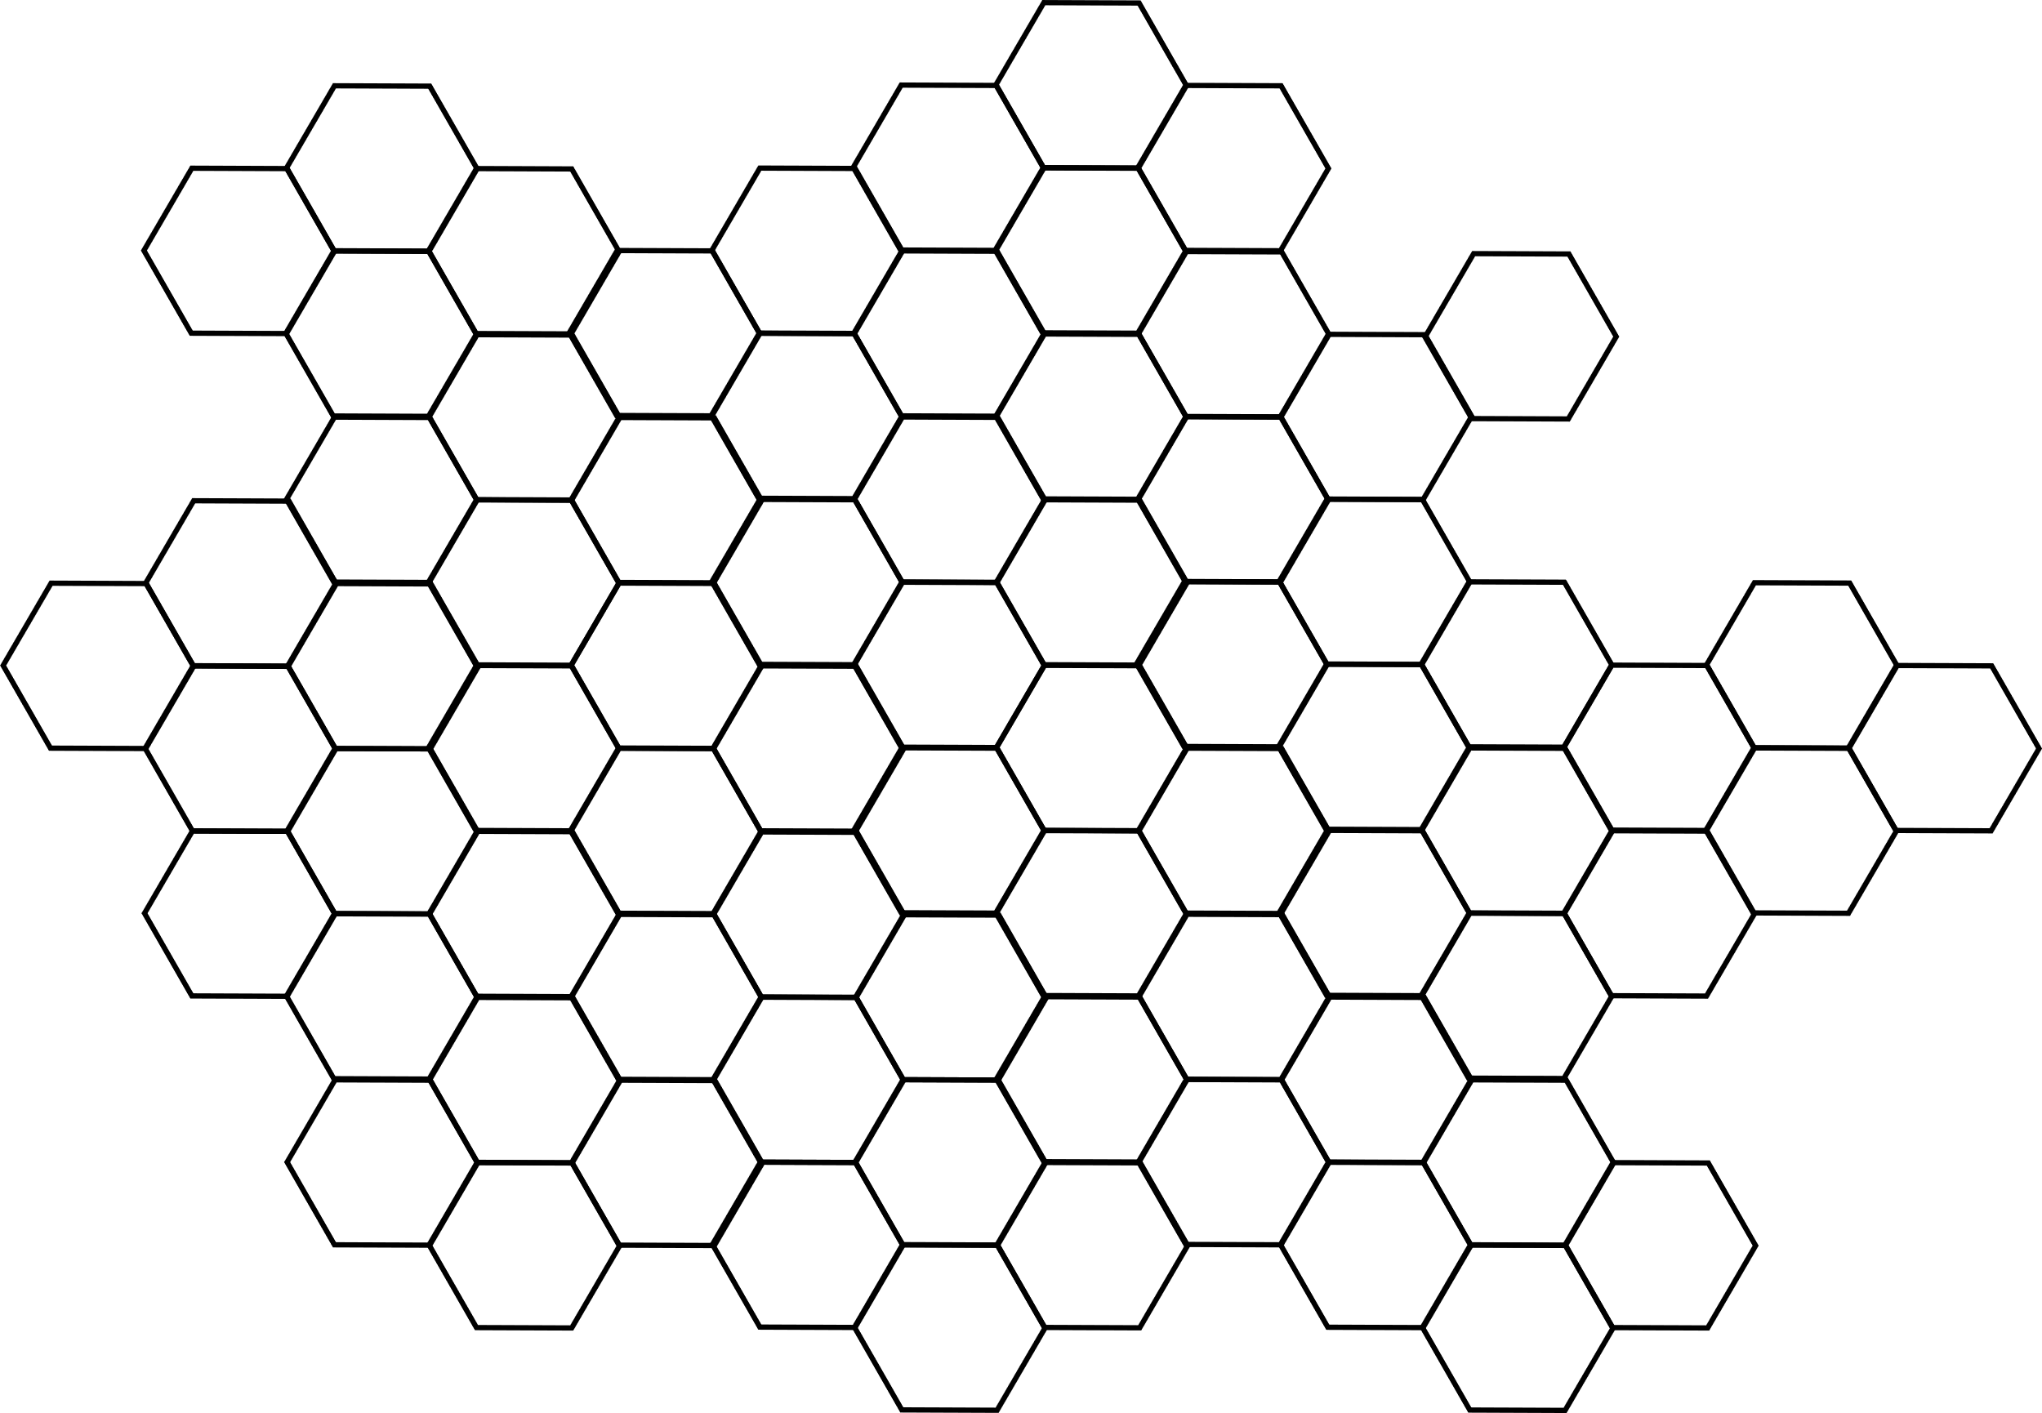







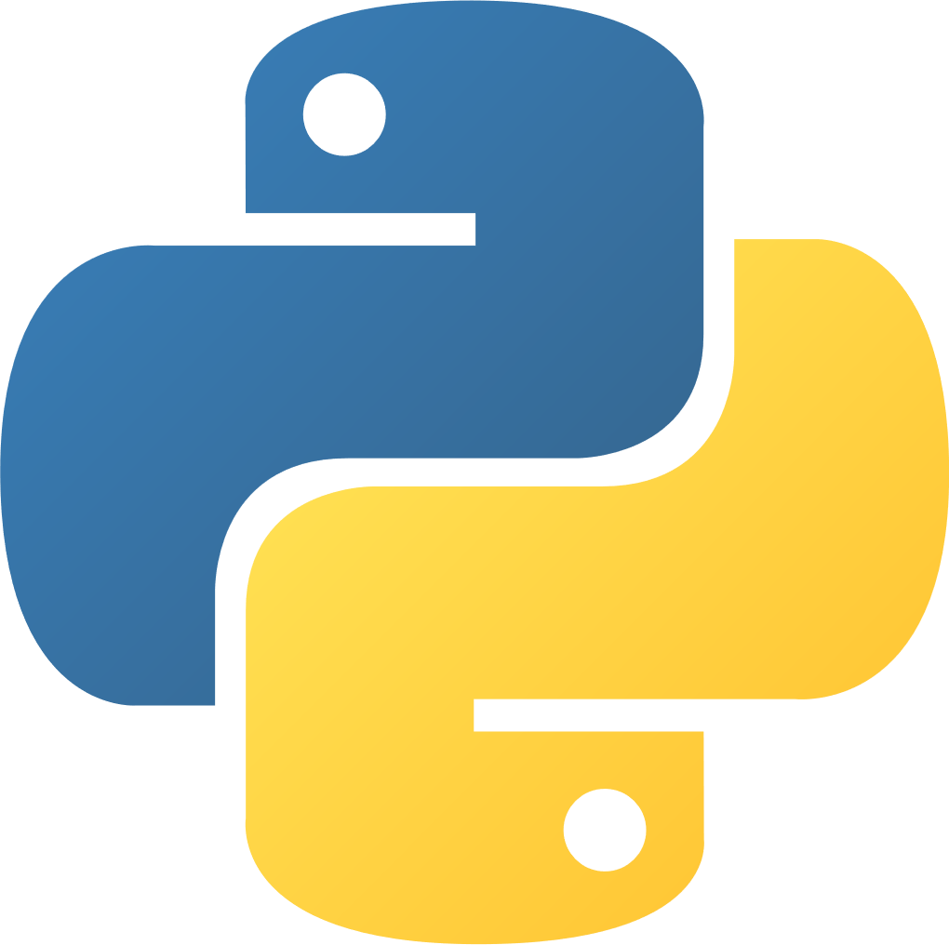





BeePy 3.5
TinyML - El poder de los microcontroladores
By. Oswaldo Emmanuel Fonseca Uribe
Licenciatura e Ingeniería en Física
7mo Semestre
Hablame de ti
Patrocinado por GitHub

Slide 2
BeePy 3.5
En el taller aprenderan:
¿Qué es un circuito?
¿Qué es un microcontrolador?
¿Qué es el Machine Learning?
¿Cómo puedo usar Machine Learning en un microcontrolador?
¿Para que sirven?
TinyML - El poder de los microcontroladores
Patrocinado por GitHub

Slide 3
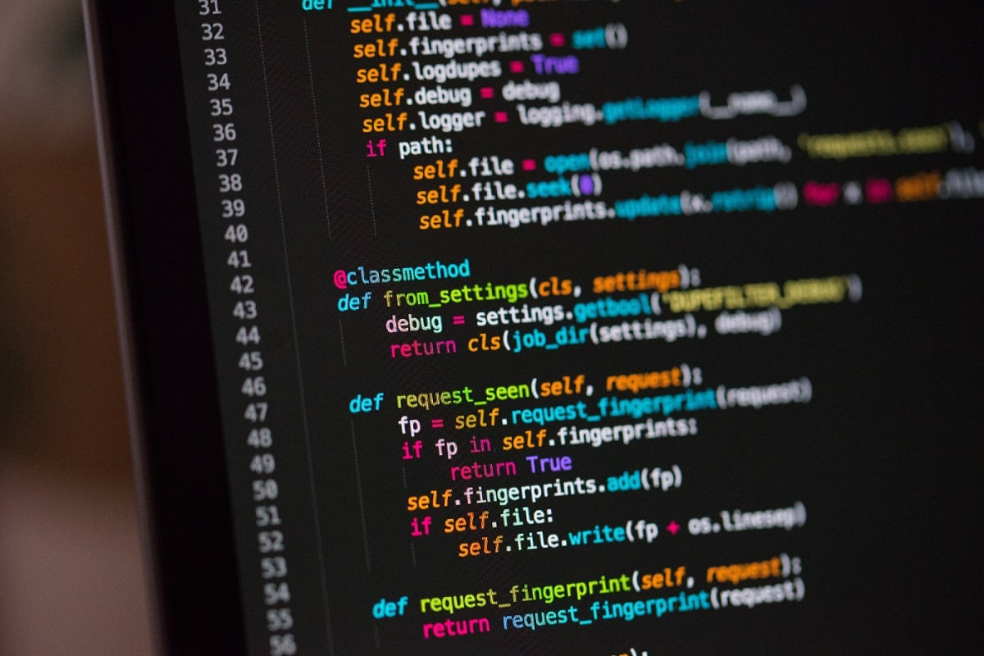
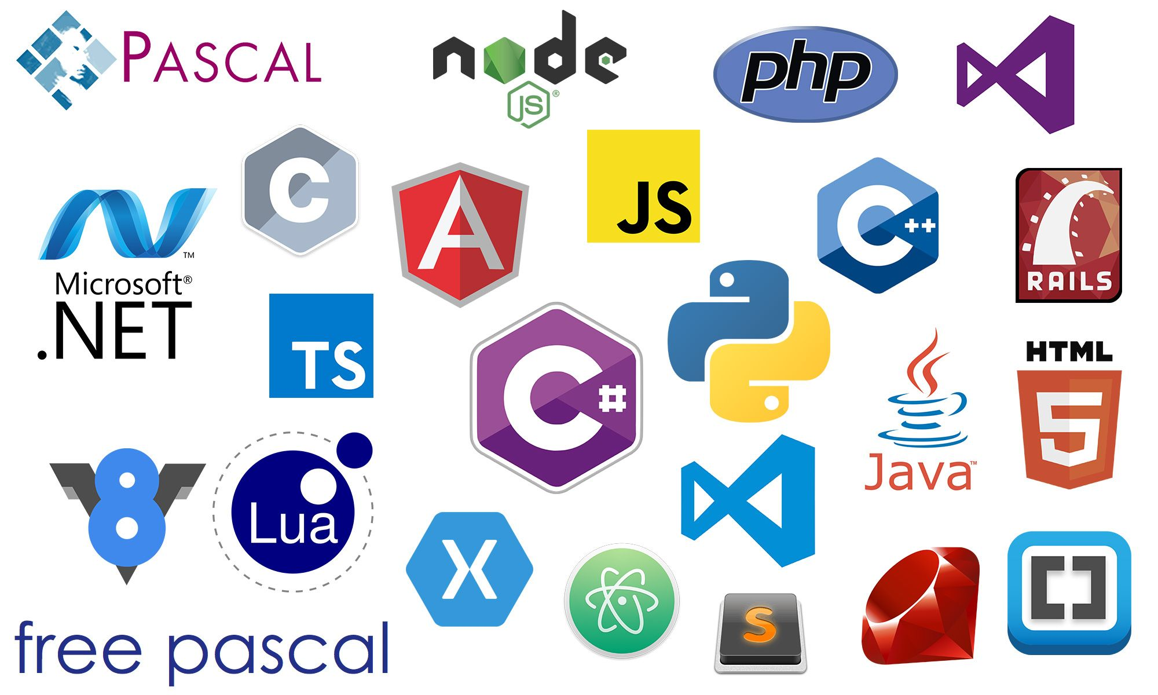
BeePy 3.5
Darle instrucciones… ¿a una computadora?
TinyML - El poder de los microcontroladores
Patrocinado por GitHub

Slide 4
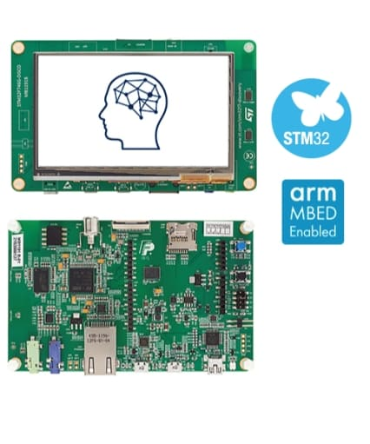
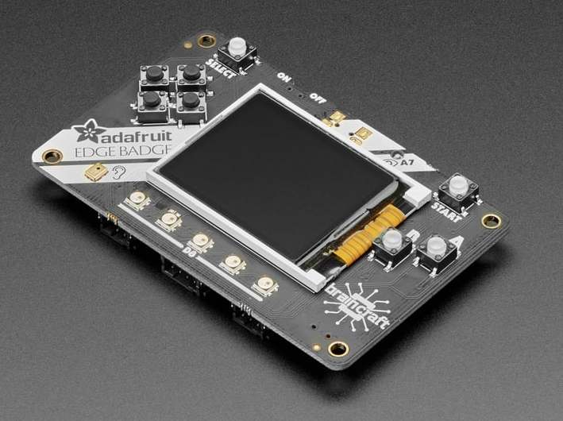
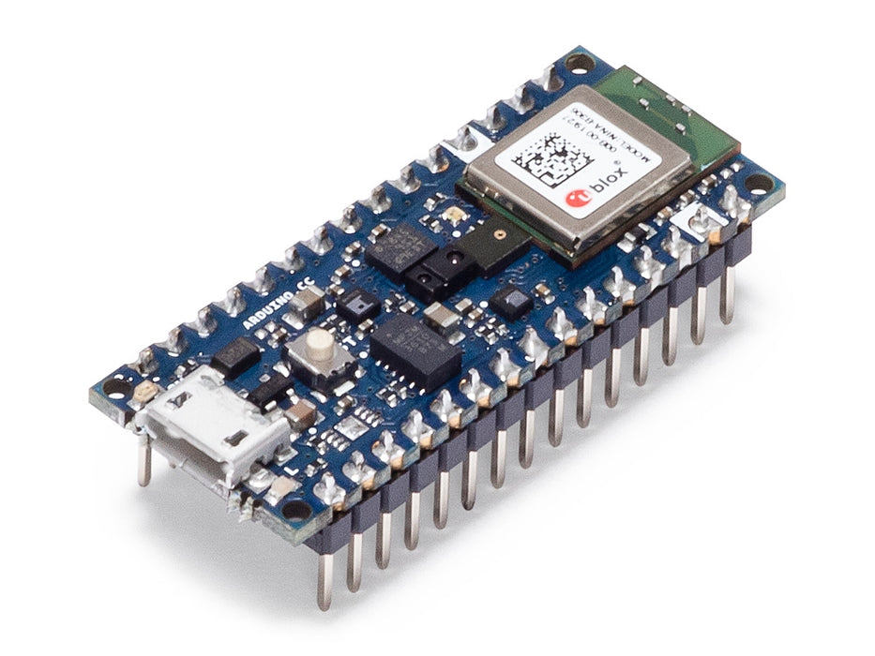
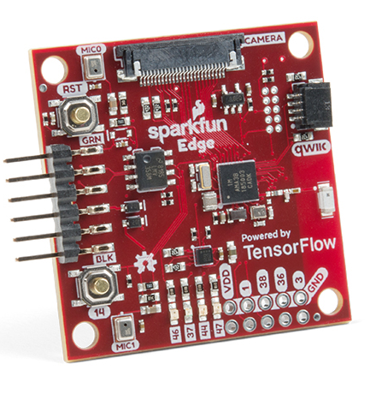
BeePy 3.5
Entre cables, circuitos y microcontroladores
TinyML - El poder de los microcontroladores
Patrocinado por GitHub

Slide 5
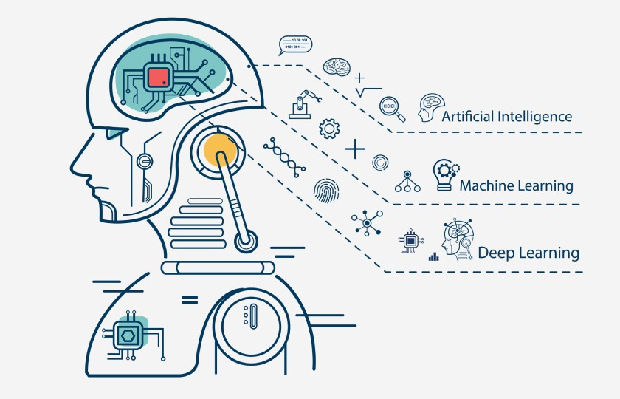
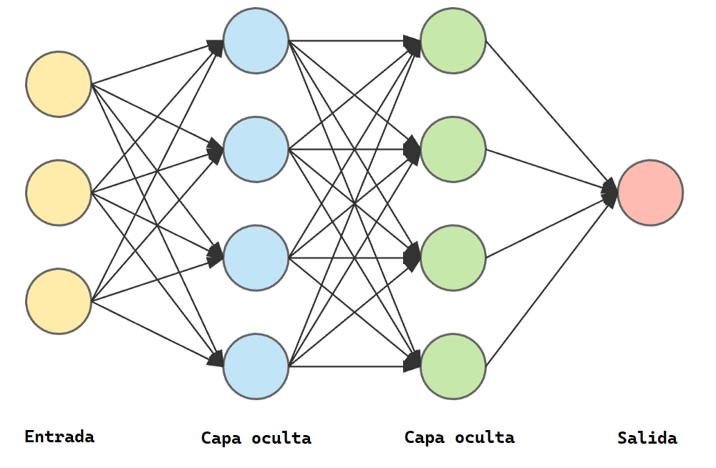
BeePy 3.5
¿Cómo aprende la computadora?
TinyML - El poder de los microcontroladores
Patrocinado por GitHub

Slide 6

BeePy 3.5
Ahora si, a programar algo
OswiFUribe/TinyML_BeePy
ENTRA AQUÍ✨
TinyML - El poder de los microcontroladores
Patrocinado por GitHub

Slide 7

BeePy 3.5
Y así concluye
By. Oswaldo Emmanuel Fonseca Uribe
Licenciatura e Ingeniería en Física
7mo Semestre
OswiFUribe/TinyML_BeePy
Concluyamos esto
@oswideus
TinyML - El poder de los microcontroladores
Patrocinado por GitHub

